Slide 1
Reglas anidadas en Sass
Diseño de Interfaces Web

Slide 2
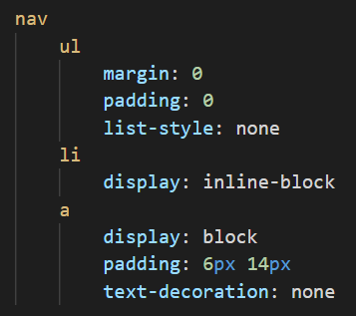
Reglas anidadas
Podemos anidar las reglas de estilo, equivalente a las etiquetas HTML.

Slide 3

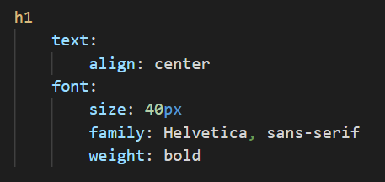
Propiedades anidadas
Muchas veces tenemos propiedades que tienen el mismo prefijo, como Font-family, Font-size y Font-weight o text-align, text-transform y text-overflow.
Lo podemos abreviar con Sass como propiedades anidadas:

Slide 4
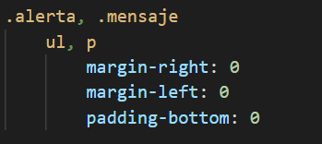
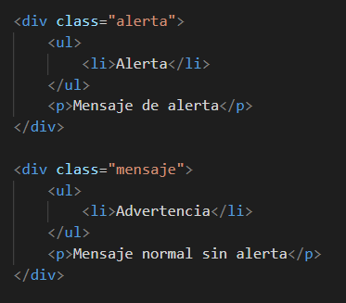
Listas de selectores con Sass
Las reglas anidadas pueden manejar las listas de selectores (es decir, selectores de agrupación).
Cada selector de agrupación (los que están entre las comas) se anida por separado y luego se vuelven a combinar en una lista de selectores.

Slide 5
Selectores de combinación
También se puede anidar selectores que utilicen combinadores:
> selecciona solo cuando los selectores identifican elementos que son hijos directos. Los elementos descendientes que se encuentran más debajo de la jerarquía no se seleccionan.
+ seleccionar un elemento que se encuentra justo al lado de otro elemento en el mismo nivel de jerarquía.
~ seleccionar los hermanos de un elemento, incluso si no son directamente adyacentes, puedes utilizar el combinador de hermanos general.
Podemos colocar el combinador al final del selector externo, al comienzo del selector interno, o incluso sólo entre los dos.

Slide 6
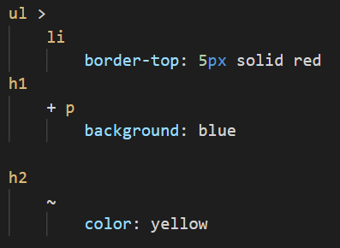
Selectores de combinación

Slide 7
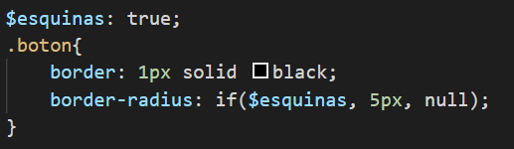

Declaraciones ocultas en Sass
Podemos condicionar las reglas de estilo, dependiendo si se cumple o no una condición.
Si el valor es nulo, Sass no crea la regla de estilo.

Slide 8
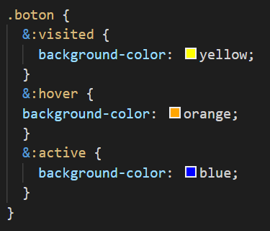

Operador ampersand (&) dentro de la anidación
Por medio del operador ampersand (&) podemos copiar el selector padre de las llaves para ser sustituido en la regla de estilo.

Slide 9
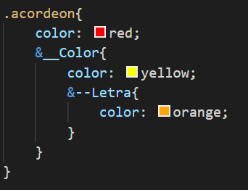
Operador ampersand (&) anidado
Podemos anidar los operadores y se toma el valor más interno.

Slide 10
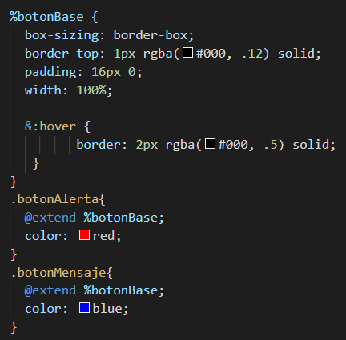

Selector de marcado de posición
Sass tiene un selector conocido como “marcador de posición”.
Se parece y actúa mucho como un selector de clases, pero comienza con %, y no está incluido en la salida CSS.

Slide 11
Reglas anidadas en Sass
Diseño de Interfaces Web

